Slide 1
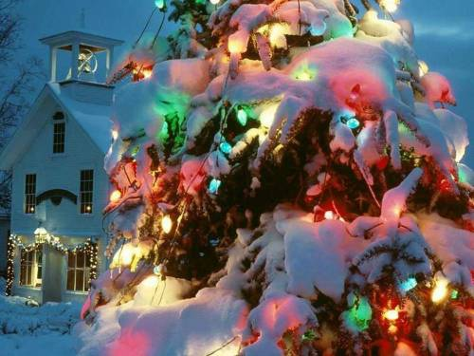
Коллективный проект «Новогодние игрушки, сделанные своими руками».
Автор проекта: Клёнова Елена Владимировна, МБОУ СОШ № 1 города Лакинска, Владимирской области.

Slide 2
Цель проекта:
1. Познакомиться с интересными идеями новогодних игрушек, сделанных своими руками.
2. Смастерить игрушки, используя разные материалы.
3. Украсить ёлку в классной комнате игрушками собственного изготовления.

Slide 3
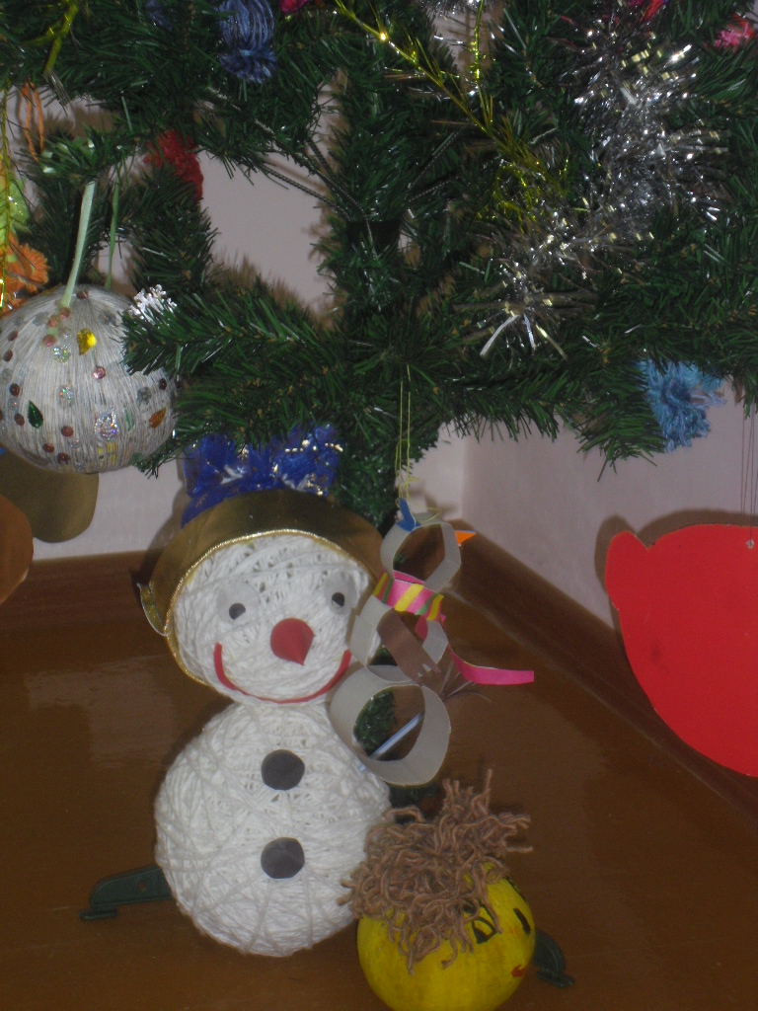
«Снеговик» Автор: Алёна Р.
Материалы: надувные шары, нитки, клей ПВА, ткань, трубочка для коктейля, бумага.

Slide 4
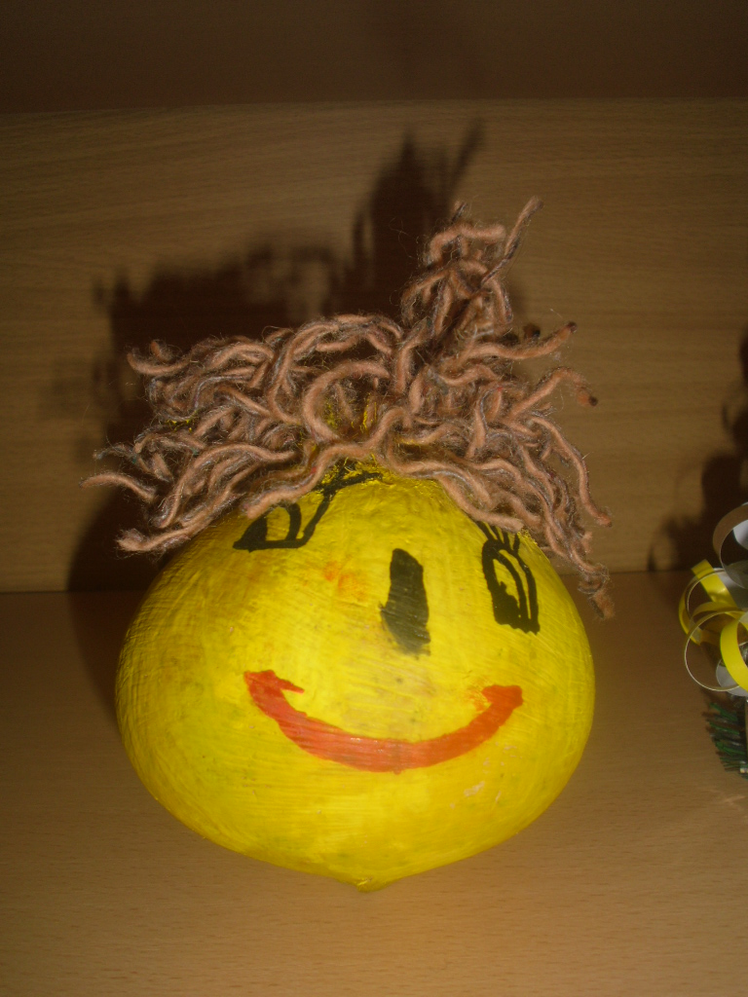
«Колобок» Автор: Анастасия К.
Материалы: кокос, нитки, клей, краски.

Slide 5
«Зимний пейзаж» Автор: Изабель Г.

Slide 6
«Ёлочка» Автор: Варвара Б.

Slide 7
«Новогодние шары» Автор: Данила М.

Slide 8
«Ёлочка из солёного теста» Автор: Александр С.

Slide 9
«Клоун из лампочки» Автор: Извеков Артём

Slide 10
«Машенька» Автор: Валерия Г.

Slide 11
«Домовёнок из ниток» Автор: Копылов Артём

Slide 12
«Снежный ком из синтепона» Автор: Сысоева Света

Slide 13
«Новогодний шар из лампочки» Автор: Изабель Г.

Slide 14
«Бабочка» Автор: Валерия Г.

Slide 15
«Снеговик» Автор: Данила Ч.

Slide 16
«Ежевика из поролона» Автор: Алина С.

Slide 17
«Коньки» и «Шар со змейкой» Авторы: Арина Ш. и Изабель Г.

Slide 18
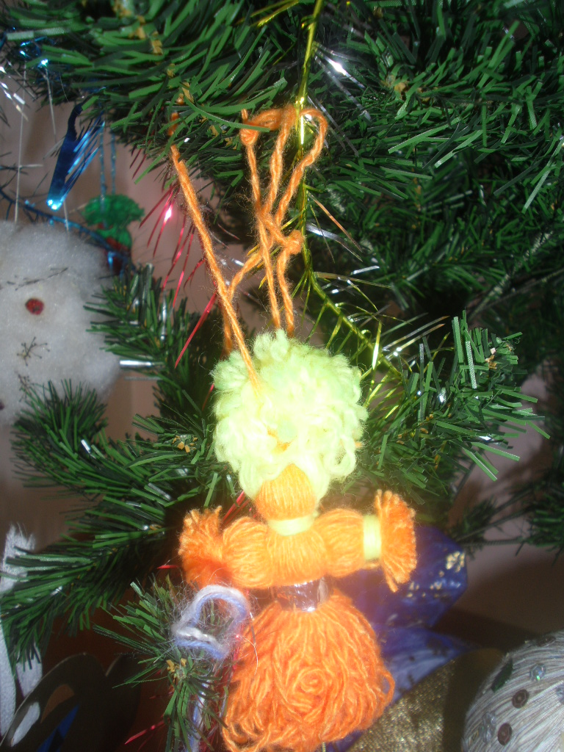
«Куколки из ниток» Автор: Егор С.

Slide 19
«Новогодний шар из бумаги» Автор: Анастасия К.

Slide 20
«Апельсин из бумажных модулей» Автор: Марьяна К.

Slide 21
«Заснеженные шишки» Автор: Светлана С.

Slide 22
«Ёлочка из бумаги» Автор поделки: Максим К.

Slide 23
«Символ года – змейка» Авторы: семья Изабель Г.

Slide 24
«Новогодний колокольчик из пластикового стаканчика» Автор: Егор С.

Slide 25
«Дед Мороз» Автор: Дарья Н.

Slide 26
«Ёлочка из ткани» Автор: Ксения К.

Slide 27
«Снежинка из потолочной плитки» Авторы: семья Изабель Г.

Slide 28
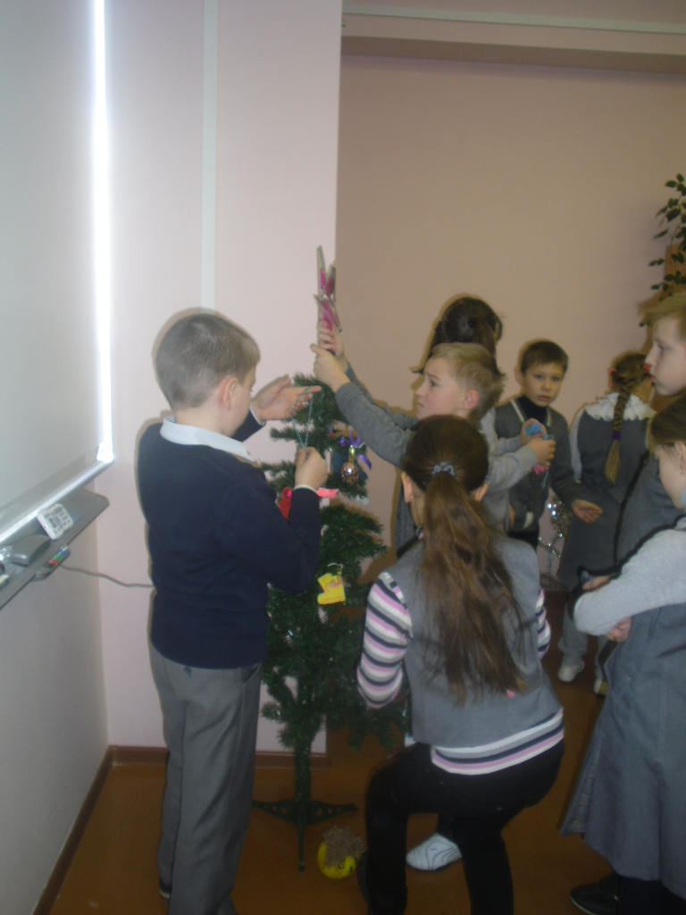
Собираем и наряжаем ёлку!

Slide 29
Одной ёлки будет мало!

Slide 30
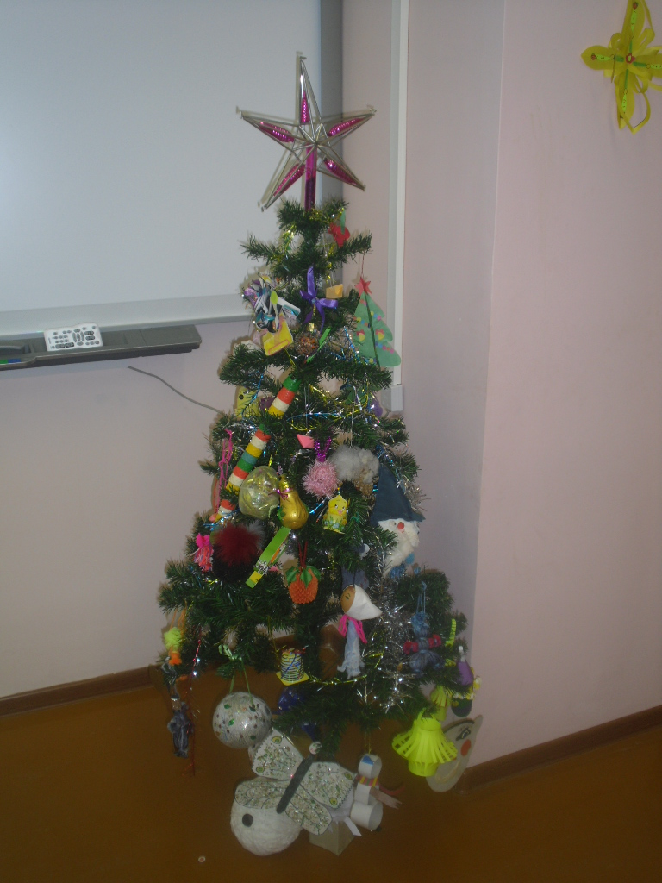
Ёлка – новогодняя красавица!

Slide 31
Всем нравится наша ёлка! (гости из 2 класса)

